Slide 1

Taller de git
Última clase

Slide 2
Objetivos de hoy
Resolver dudas
Conocer git reset

Slide 3
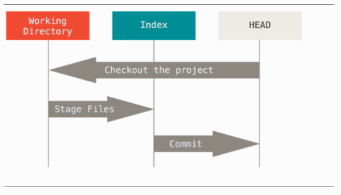
Git reset

Slide 4
Git reset
Es uno de los comandos peligrosos de git
Modifica las 3 áreas de trabajo de git
Nos permite deshacer commits

Slide 5
Funciona en 3 etapas
Cambiar el commit area (HEAD)
Cambiar index (Staging area)
Cambiar working directory

Slide 6
etapa 1
La etapa soft
¿Que haría checkout?

Slide 7
Etapa 2
La etapa mixta

Slide 8
Etapa 3
La etapa hard

Slide 9
Con un path
Git funciona duferente cuando hay un path
Cuando hay un path este se debe separar con dos guiones --
Digamos
Git reset e4bca -- hola.txt
Git reset HEAD -- hola.txt
Cuando hay un path la primera etapa se omite
Por defecto reset usa --mixed

Slide 10
Etapa 2
Contraria a git add

Slide 11
Etapa 2

Slide 12
Git stash
Mantiene una pila de los cambios
Nos permite guardar nuestros cambios y volver luego a ellos
Funciona como una pila
Los comandos son
Git stash
Git stash pop
Git stash list

Slide 13
Demo
Uniendo commits

Slide 14
Encontrando al culpable
Git blame nos permite identificar quien intodujo un cambio en un archivo
Podemos decirle las lineas que deseamos
Algunas GUI poseen editores que nos muestran también que tan viejo es el código

Slide 15
Git bisect
Nos permite hacer una búsqueda binaria en nuestros commits para buscar un error
Partimos de decirle a git que commit estaba bien y cual está mal
Git bisect start
Git bisect bad
Git bisect good 1.0
Git bisect reset

Slide 16
Git clean
Git clean limpia archivos del repositorio
Básicament elimina los archivos que no estan tracked

Slide 17
Hablemos de hooks

